Slide 1



TT N° 2012-A050 SISTEMA DE ENTRETENIMIENTO BASADO EN AGENTES CONTROLADOS POR VOZ
INTEGRANTES:
ORTIZ RAMÍREZ DIANA
ROCHA PIEDRAS CARLOS ALBERTO
DIRECTOR:
SAUCEDO DELGADO RAFAEL NORMAN
12- 11 - 2012

Slide 2
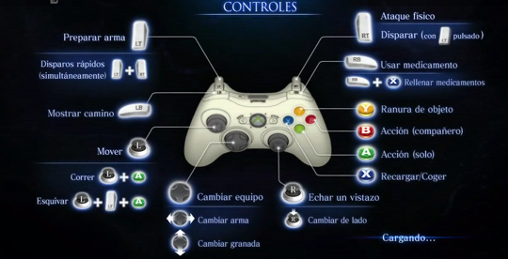
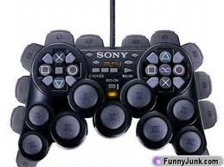
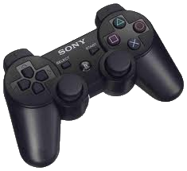
DESCRIPCIÓN DEL PROBLEMA
TT 2012 – A050
La interacción JUGADOR - VIDEOJUEGO
Muchas combinaciones de comandos
Difícil memorización

Slide 3
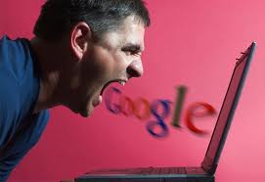
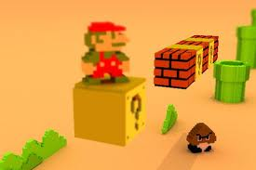
SOLUCIÓN PROPUESTA
TT 2012 – A050
Una “nueva” forma de interactuar entre el JUGADOR – VIDEOJUEGO

Slide 4

DEFINICIÓN DEL SISTEMA
TT 2012 – A050
Un videojuego
Muchas combinaciones de comandos
Difícil memorización

Slide 5
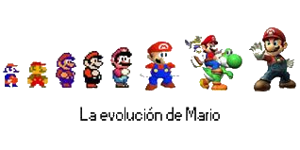
OBJETIVOS
TT 2012 – A050
Objetivo general
Crear un sistema de entretenimiento aplicando la metodología de agentes para el comportamiento de los personajes no controlables (NPC); además el control del personaje principal se realizará mediante comandos de voz.
OBJETIVOS
Hacer un sistema de entretenimiento (videojuego) de plataforma en 2D.
Implementar el reconocimiento de un promedio de 20 palabras aisladas para el manejo del jugador.
Aplicar la Inteligencia Artificial para los personajes NPC ´s

Slide 6
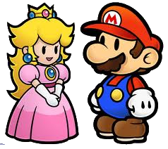
JUSTIFICACIÓN
TT 2012 – A050
En 2010, según datos de CIU, la industria de los videojuegos reportó un valor de 12,857 millones de pesos (1,010 millones de dólares), con un 14% de crecimiento respecto al año 2009, cuando se ubicó en 12,046 millones de pesos (946 millones de dólares)
De estos 16 millones de jugadores en México, el 57% gasta dinero en ellos.

Slide 7
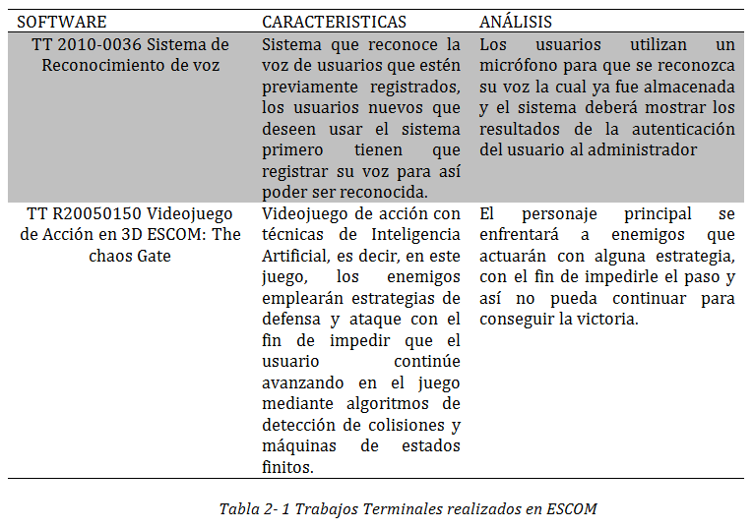
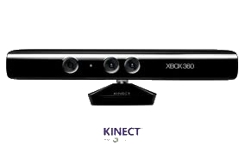
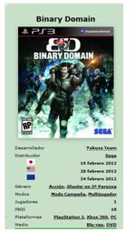
ESTADO DEL ARTE
TT 2012 – A050

Slide 8
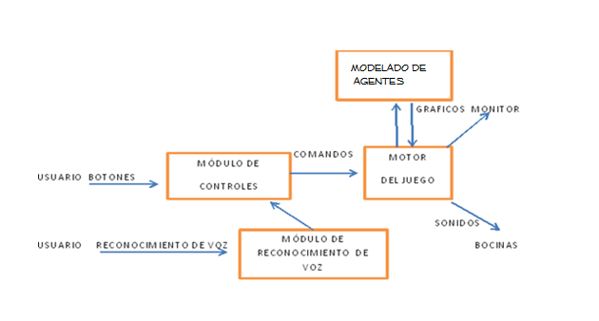
DIAGRAMA A BLOQUES
TT 2012 – A050

Slide 9
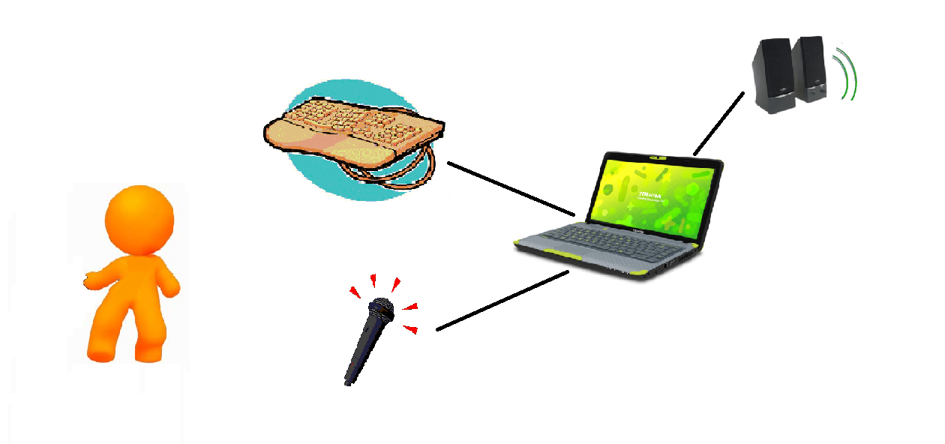
DIAGRAMA FÍSICO
TT 2012 – A050

Slide 10
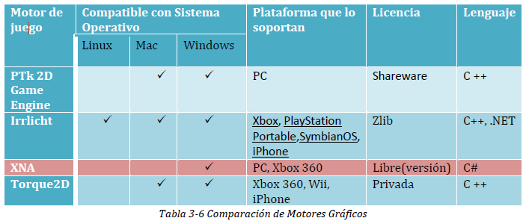

MOTOR GRÁFICO
TT 2012 – A050

Slide 11
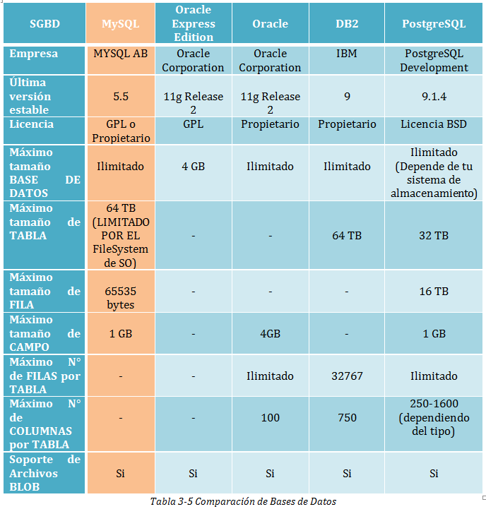

BASE DE DATOS
TT 2012 – A050

Slide 12
BASE DE DATOS
TT 2012 – A050

Slide 13
LENGUAJE DE PROGRAMACIÓN
TT 2012 – A050
C #
Debido a que el motor gráfico elegido está pensado para trabajar con el lenguaje C#

Slide 14
Sistema Operativo
TT 2012 – A050
Windows 7
Requisitos mínimos del sistema
▪ Sistemas Operativo Microsoft® Windows® 7
▪ 512 MB de RAM
▪ 3 GB de espacio en disco
▪ Monitor de 1024x768
▪ Teclado
▪ Computadora con micrófono

Slide 15
REQUERIMIENTOS
TT 2012 – A050
Requerimientos Funcionales
▪ RF1. El Jugador ingresa al sistema seleccionando o creando su usuario
▪ RF2. El sistema permite eliminar el usuario del jugador
▪ RF3. El sistema podrá modificar el usuario del jugador
▪ RF4. El sistema permite generar nuevos usuarios
▪ RF5. El Jugador podrá seleccionar el tipo de partida si es nueva o continúa con la que ya existe
▪ RF6. El sistema permite la configuración de opciones básicas del juego
▪ RF7. El sistema permite elegir los niveles que ya se han jugado anteriormente
▪ RF8. El jugador podrá controlar tanto el sistema como al personaje del juego mediante algunos comandos de voz
▪ RF9. El jugador podrá pausar el juego y posteriormente reanudarlo

Slide 16
REQUERIMIENTOS
TT 2012 – A050
Requerimientos no Funcionales
El sistema solo podrá identificar los comandos establecidos
▪ El jugador no podrá jugar si no ingreso su nombre de usuario
▪ El sistema solo funciona bajo la plataforma Windows
▪ El Jugador no podrá usar el sistema si su computadora no cuenta con un micrófono

Slide 17
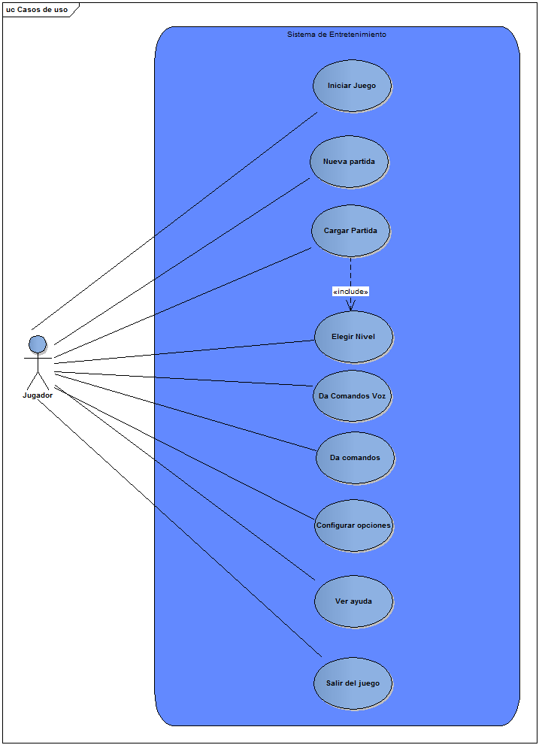
CASOS DE USO
TT 2012 – A050

Slide 18
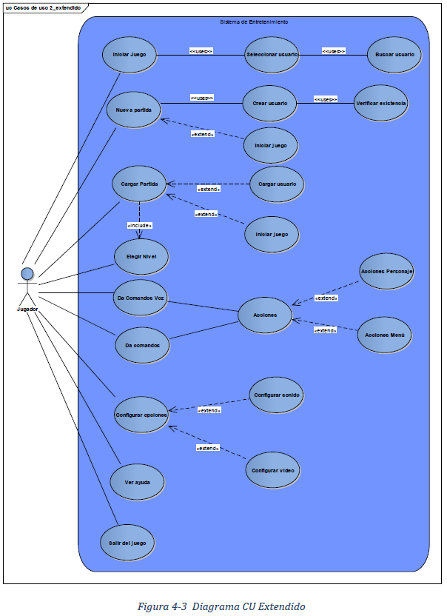
CASOS DE USO
TT 2012 – A050

Slide 19
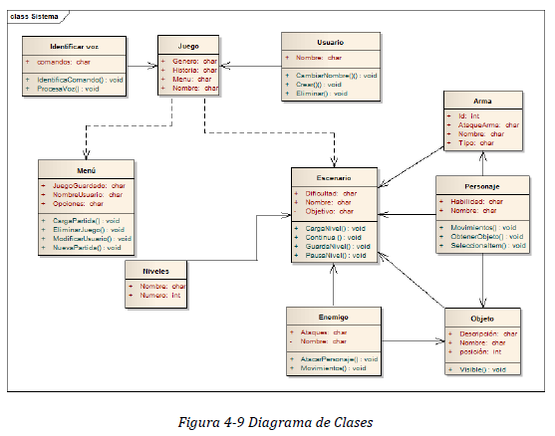
DIAGRAMA DE CLASES
TT 2012 – A050

Slide 20
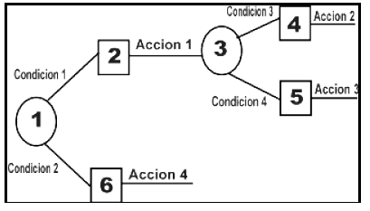
AGENTES INTELIGENTES
TT 2012 – A050
Para el modelado de agentes se ocuparán los árboles de decisiones

Slide 21
RECONOCIMIENTO DE VOZ
TT 2012 – A050
El sistema contará con las siguientes características:
Palabras aisladas
Enfoque de patrones
Modelos Ocultos de Markov (HMM: Hidden Markov Models)
Fase de entrenamiento: donde se generan los modelos que sirven de referencia, para lo cual se emplea un conjunto de bases de datos con voces grabadas que presenten la suficiente variabilidad.
Fase de reconocimiento: donde se realiza una comparación entre las referencias obtenidas y las pronunciaciones, eligiéndose la secuencia de palabras cuya distancia a los modelos de referencia sea menor

Slide 22
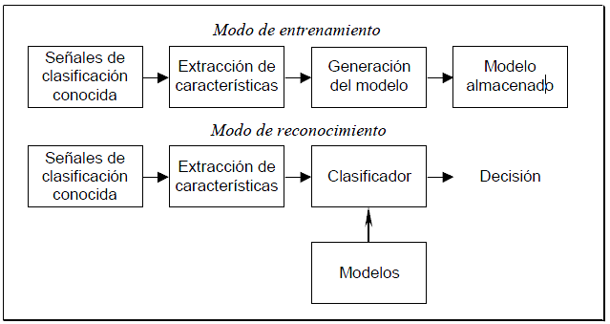
Diagrama del Reconocimiento de Voz
TT 2012 – A050

Slide 23
¡GRACIAS!
por su atención
www.themegallery.com

Slide 24
¿PREGUNTAS?
TT 2012 – A050

